Slide 1

Propuesta Aplicación Móvil
Luis Stiven Arteaga Solano

Slide 2

Propuesta, Detalles y Roles
Sistema de “Video Conferencia” remota
Detalles:
Proceso de Login y selección de rol.
Realizar multicast de archivos de video y texto a un grupo de personas registradas en la plataforma.
Intercambio de mensajes de texto entre los participantes de la conferencia (chat sencillo).

Slide 3
Propuesta, Detalles y Roles (II)
Roles:
Ponente
  Encargado de iniciar, pausar y reanudar el video en cualquier momento.
  Recibir y enviar mensajes de texto.
Invitado
  Sólo se le permite pausar el video en cualquier momento.
  Recibir y enviar mensajes de texto.

Slide 4
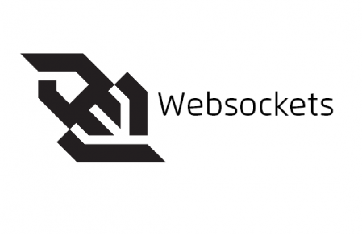
Tecnologías Candidatas

